Slide 1
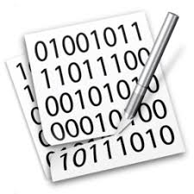
Téma: POČÍTAČ A PRÍDAVNÉ ZARIADENIA
ZÁKLADNÁ TERMINOLÓGIA V INFORMATIKE
Časť 1.
Pre 5.,6. ročník

Slide 2
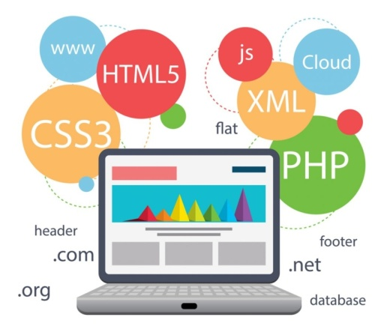
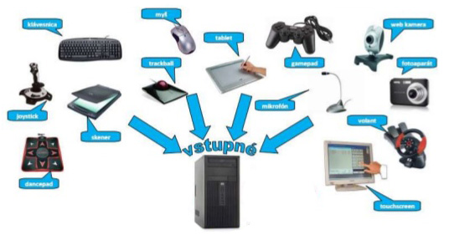
Základné pojmy z oblasti informatiky
Čo je informatika?
Čo je počítač?
Čo je informácia?
Čo je údaj?
Čo je IT zariadenie?
Čo je vstupné zariadenie?
Čo je výstupné zariadenie?

Slide 3
Čo je informatika ?
AKO VEDA:
Je vedný odbor, ktorý sa zaoberá algoritmami, zberom, spracovaním vyhľadávaním a prenosom informácií pomocou počítačov a ich programov. Informatika pozostáva z viacerých oblastí, prvky informatiky možno nájsť už takmer vo všetkých oblastiach ľudskej činnosti.
AKO PREDMET:
Má dôležité postavenie vo vzdelávaní, pretože podobne ako matematika rozvíja myslenie, schopnosť analyzovať, zovšeobecňovať, hľadať vhodné stratégie riešenia problémov a overovať ich v praxi. Cieľom informatiky je umožniť človeku rozhodovať sa s čo najväčšou pravdepodobnosťou určenia dôsledkov jeho rozhodnutí.

Slide 4
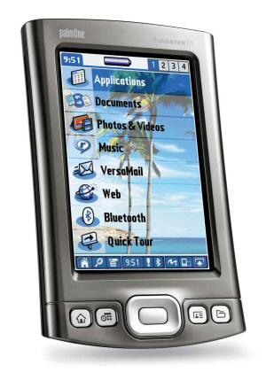
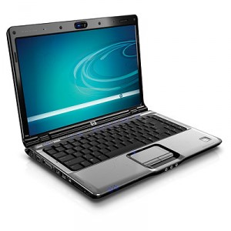
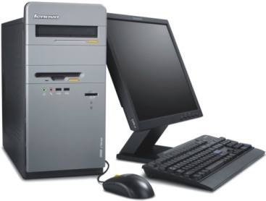
Čo je počítač ?
Počítač je univerzálny programovateľný stroj na spracovanie dát, grafických údajov alebo údajov z výrobného procesu, ktorý sa riadi na základe vopred pripraveného programu, ktorý sa nachádza v pamäti počítača.
Teda ešte raz v skratke:
Je to zariadenia alebo stroj
Realizuje jednoduché aj zložité výpočty
Riadi operácie vyjadrené číslami alebo logickými výrazmi
Je zložený z komponentov (dielov)
Spracováva informácie do údajov
Poznáme niekoľko typov počítačov:
NTB– Notebook, Laptop
(prenosný počítač)
PC – Personal Computer (Osobný počítač)
Pocket PC – (Vreckový počítač)

Slide 5
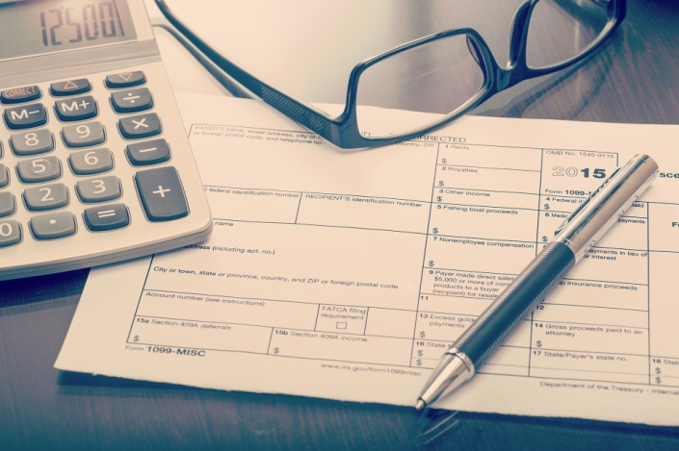
Čo je informácia ?
Informácie sú fakty, skúsenosti a vedomosti, ktoré ľudstvo zbiera, zaznamenáva, spracováva a odovzdáva ďalej. Informácia je tá časť údajov, ktorá je pre prijímateľa zrozumiteľná a pochopiteľná.
Informácie delíme na vizuálne, zvukové, čuchové, chuťové a dotykové podľa toho, ktorými zmyslami ich vnímame. Informácie nachádzajúce na papieri, fotografii, v rádiu v televízii nazývame analógové informácie. Informácie spracované informačnými technológiami nazývame digitálne informácie (postupnosť 0 a 1.)
Informácie môžeme získavať, uchovávať, spracovávať, šíriť.

Slide 6
Čo je údaj ?
Po uložení informácií (faktov) do počítača sa stávajú údajmi, ktoré sú v počítači zapísané pre nás nič nehovoriacimi reťazcami núl a jednotiek. V takomto tvare však s nimi výborne pracujú počítače, spracúvajú ich.
Pre nás sa stávajú zrozumiteľnými až vtedy, keď ich zobrazí na obrazovke monitora niektorý program.
Údaje môžeme rovnako ako informácie získavať, uchovávať, spracovávať a šíriť.

Slide 7
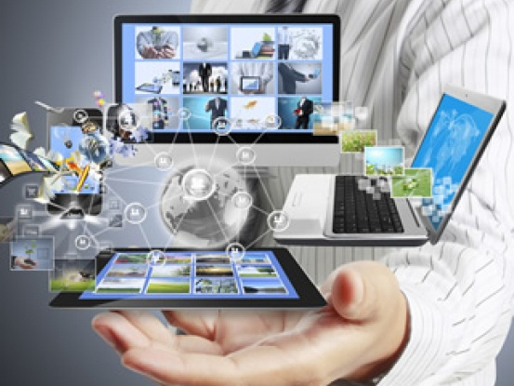
Čo je IT a IKT zariadenie ?
IT zariadenia alebo informačné technológie (angl. information technology ) sú systémy, zariadenia, komponenty a softvér, ktoré/-ý sú potrebné na zabezpečenie vyhľadávanie, spracovania a ukladania informácií a ktorých použitie vo všeobecnosti vyžaduje použitie elektroniky alebo podobnej technológie.
Informačné a komunikačné technológie alebo menej často informačná a komunikačná technológia, skr. IKT (angl. information and communication(s) technology alebo menej často information and communication(s) technologies, ICT) sú technológie, ktoré umožňujú elektronicky zaznamenávať, uchovávať, vyhľadávať, spracovávať, prenášať a šíriť informácie.

Slide 8
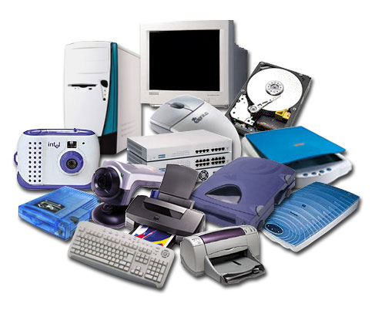
Čo je vstupné zariadenie ?
Je periférne zariadenie počítača (pripojiteľné k systémovej jednotke), ktoré umožňuje vstup údajov za účelom ďalšieho spracovania, alebo pre riadenie počítača a k nemu pripojených zariadení.
Vstupné zariadenie transformuje (mení) informácie z vonkajšieho sveta do formy použiteľnej pre počítač, teda na digitálne údaje.
Klávesnica
Myš
Touchpad
Dotyková obrazovka
Tablet
Pero
Joystick
Skener
Mikrofón
Webkamera

Slide 9
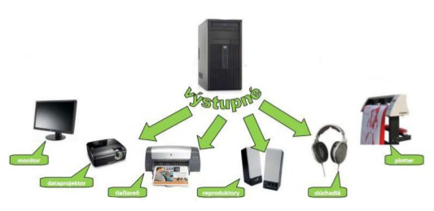
Čo je výstupné zariadenie ?
Periférne zariadenie počítača, ktoré umožňuje výstup údajov z počítača vo forme zrozumiteľnej človeku napr. obrazová, textová, zvuková.
Teda prenášajú údaje z počítača do nášho reálneho sveta.
Obrazovkový monitor
Tlačiareň
Reproduktory
Slúchadlá
Dataprojektor– videoprojektor
Čo je vstupno – výstupné zariadenie ?
Ich základnou vlastnosťou je to, že slúžia na záznam a čítanie informácií spracovaných počítačom.
Platí zásada, že ak sa informácie zaznamenávajú, zariadenie slúži ako výstupné a ak sa informácie zo zariadenia načítavajú, zariadenie slúži ako vstupné zariadenie.
Pevný disk
Sieťový modem
CD a DVD napaľovačka
Zvuková karta
Multifunkčné zariadenie
USB kľúč, čítačka pamäťových kariet

Slide 10
Čo si si zapamätal ?
Čo to tá informatika vlastne je?
Aké typy počítačov poznáme?
Aký je rozdiel medzi informáciou a údajom?
Aké IT zariadenia poznáš?
Aké je to výstupné zariadenie a ktoré poznáš?
S ktorými vstupnými zariadeniami si už pracoval?
Aké sú to vstupno – výstupné zariadenia?

Slide 11
ĎAKUJEM ZA POZORNOSŤ
PRIPRAVIL:
Mgr. Miloš Hadbavný

